Slide 1
第2章
SQL Server 2014 的数据管理

Slide 2
学习情景
原先学校所使用的学生成绩管理系统中的数据库要升级到SQL Server 2014，那么如何实现原先数据库管理系统中数据的备份、恢复，如何向SQL Server 2014中进行导入、导出呢？如果不进行这些操作，原先的很多数据就会丢失，这将给学校和同学们带来巨大的损失。如何在保证数据完整的情况下，让学校的后台数据库成功地升级到SQL Server 2014呢？下面让我们来学习对学校的数据库进行备份/恢复、导入/导出吧。

Slide 3
2.1 数据库备份与还原
2.1.1 创建备份设备
（1）启动 SSMS，在对象资源管理器窗口里展开树型目录，在“数据库实例”下选择“服务器对象”右单击 。
（2）在“服务器对象”的快捷菜单中选择“新建”->“备份设备”。
（3）在“设备名称”文本框里输入备份设备的名称，在“文件”文本框里输入备份设备的路径和文件名。
（4）设置完毕后，单击“确定”按钮完成创建备份设备操作。

Slide 4
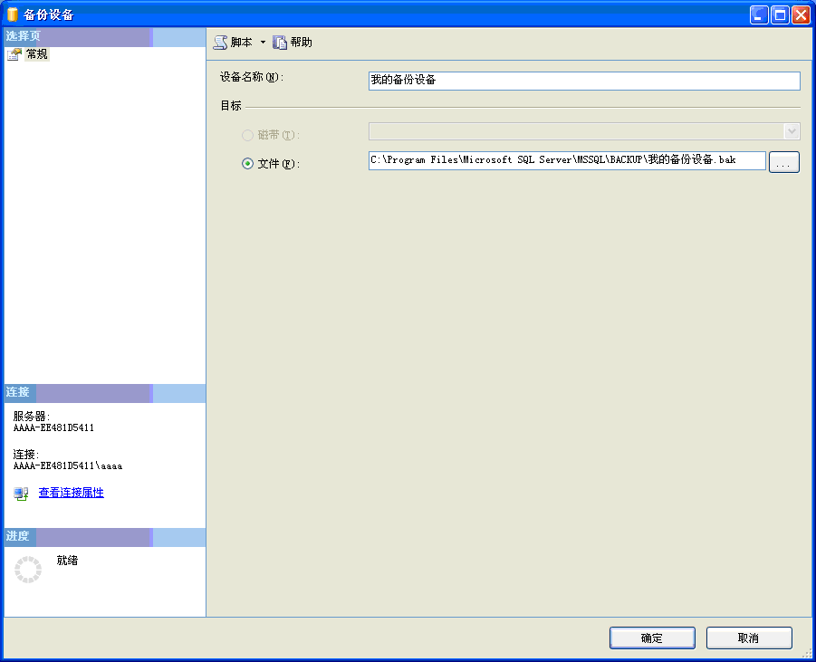
2.1.1 创建备份设备
“新建备份设备”对话框

Slide 5
2.1 数据库备份与还原
2.1.2 备份操作
（1）启动SSMS，在“对象资源管理器”窗口里展开树型目录，选择“数据库实例”->“数据库”，选中“StudentDB”（“学生成绩管理系统”数据库）右单击 。
（2）在弹出的快捷菜单里选择“任务”->“备份”。
（3）选择要备份的数据库、备份的类型及备份的目标等。
（4）单击“备份数据库”对话框中“选择页”->“选项”，进行相关设置。

Slide 6
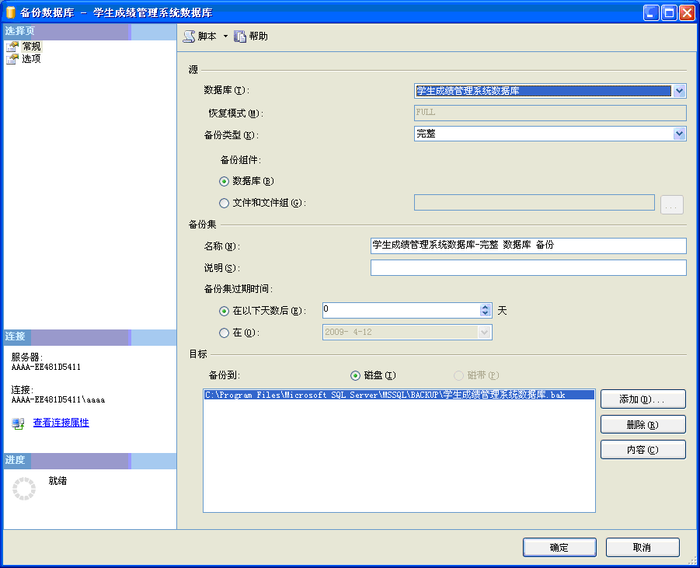
2.1.2 备份操作
“备份数据库”对话框

Slide 7
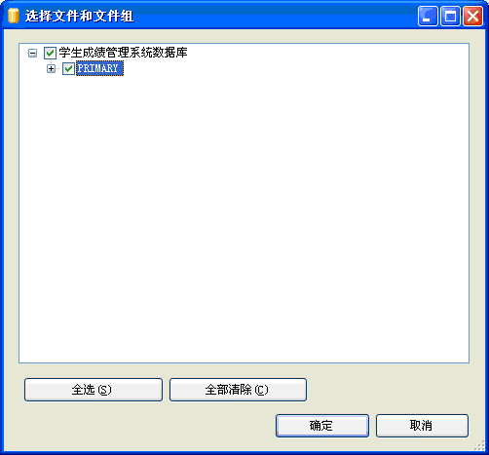
2.1.2 备份操作
“选择文件和文件组”对话框

Slide 8
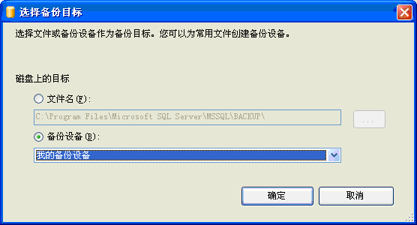
2.1.2 备份操作
“选择备份目标”对话框

Slide 9
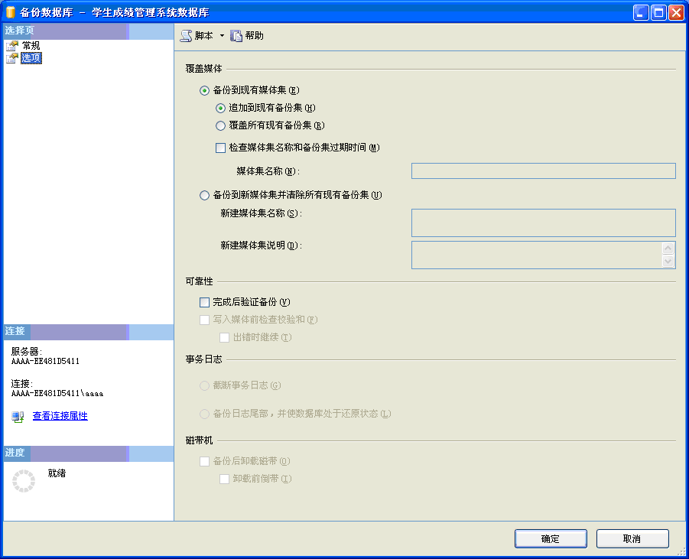
2.1.2 备份操作
“备份数据库选项”对话框

Slide 10
2.1 数据库备份与还原
2.1.3 还原操作(注意要对日志备份）
（1）启动SSMS，在“对象资源管理器”窗口里展开树型目录，选择“数据库实例”->“数据库”，选中“StudentDB”（“学生成绩管理系统”数据库）右单击。
（2）在弹出的快捷菜单里选择“任务”->“还原”->“数据库”，将弹出“还原数据库”对话框。

Slide 11
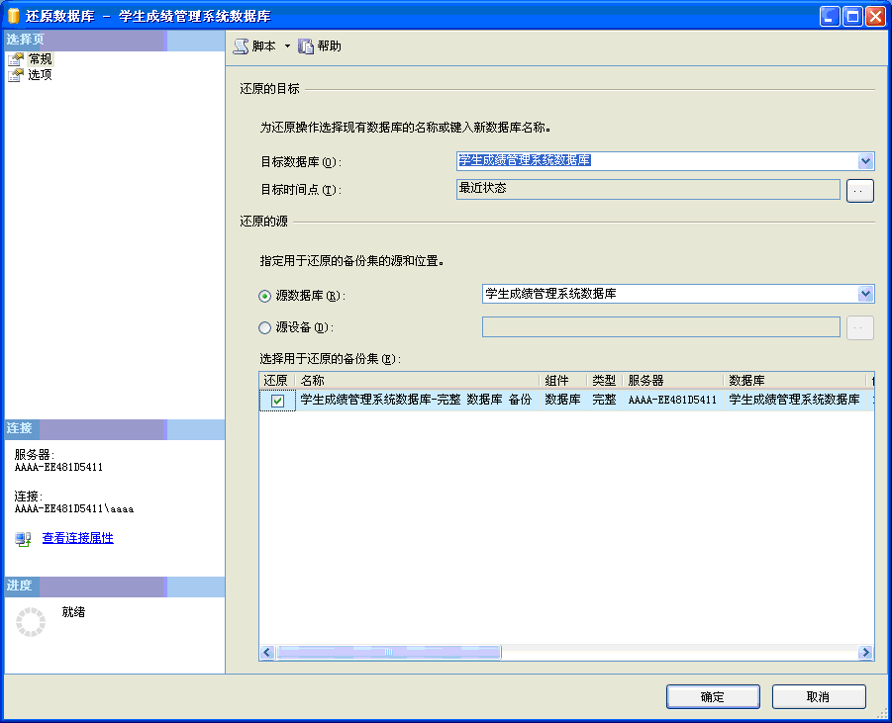
2.1.3 还原操作
“还原数据库”对话框

Slide 12
2.1.3 还原操作
（3）在“还原数据库”对话框里有很多选择项，不同的还原情况选择不同的选择项：
目标数据库
在该下拉列表框里可以选择要还原的数据库。
目标时间点
只要有事务日志备份支持，可以还原到某个时间的数据库状态。在默认情况下该项为“最近状态”。
还原的源
在该区域里可以指定用于还原的备份集的源和位置。

Slide 13
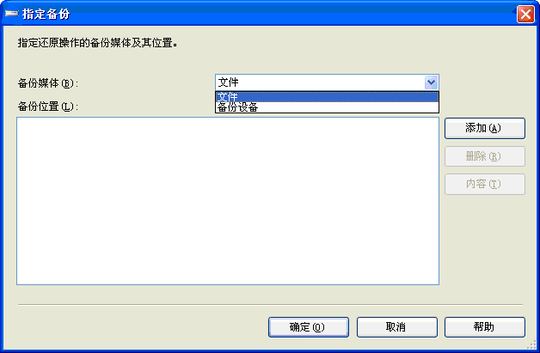
2.1.3 还原操作
“指定备份”对话框

Slide 14
2.1.3 还原操作
（4）如有需要，还可以在“还原数据库选项”对话框里做如下设置：
覆盖现有数据库
保留复制设置
还原每个备份之前进行提示
限制访问还原的数据库
将数据库文件还原为
恢复状态
（5）设置完毕后，单击“确定”按钮完成还原操作。

Slide 15
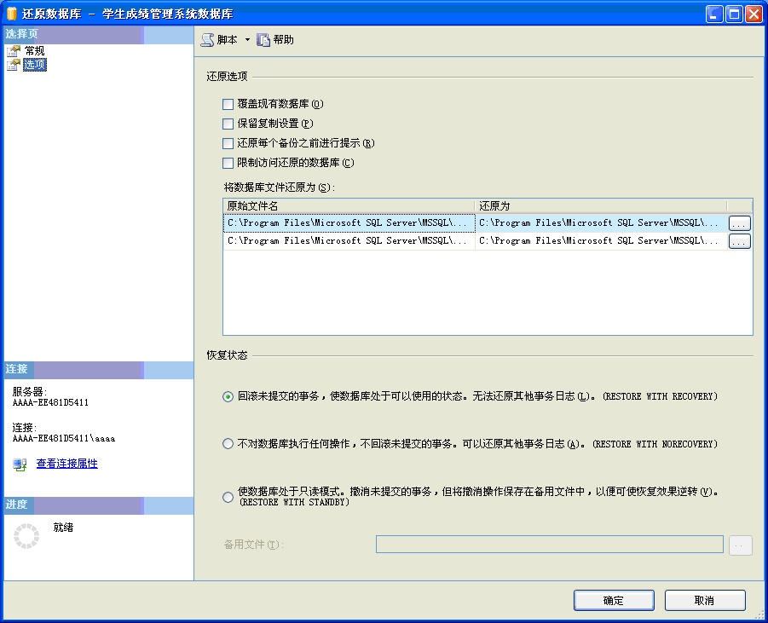
2.1.3 还原操作
“还原数据库选项”对话框

Slide 16
2.2 数据的导入与导出
2.2.1 导入数据（以Excel 2003为例）
（1）启动 SSMS，右击“对象资源管理器”->“StudentDB”数据库 。
（2）在弹出的快捷菜单中选择“任务”->“导入数据”。
（3）在“欢迎使用SQL Server导入和导出向导”对话框中单击“下一步”按钮。
（4）在“选择数据源”对话框中，选择数据源为“Microsoft Excel”。
（5）在“选择Excel数据源”对话框中设置“Excel文件路径”和“Excel版本”，若数据源的Excel表中数据包含列名称，就选中“首行包含列名称”复选框，设置后单击“下一步”。

Slide 17
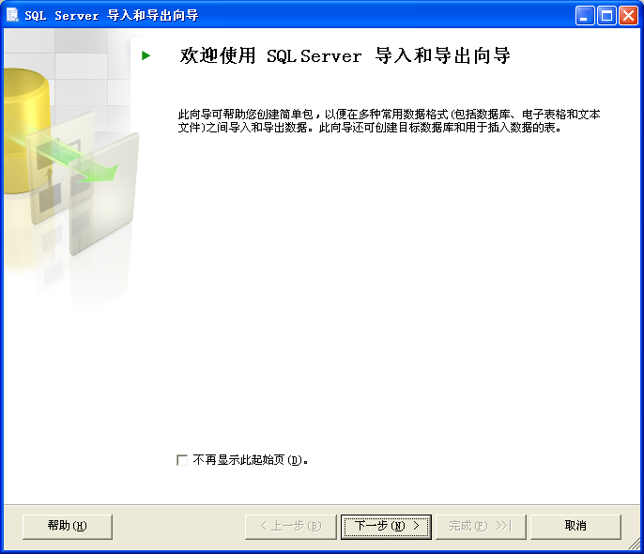
2.2.1 导入数据
“欢迎使用SQL Server导入导出向导”对话框

Slide 18
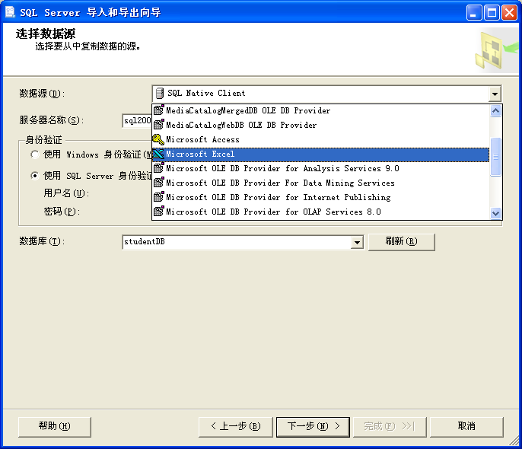
2.2.1 导入数据
“选择数据源”对话框

Slide 19
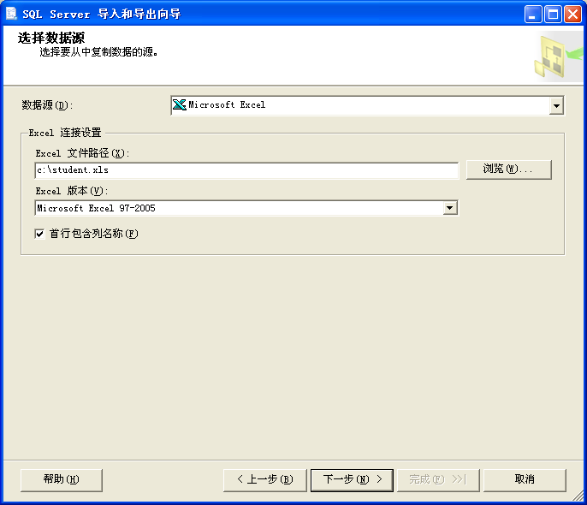
2.2.1 导入数据
“选择Excel数据源”对话框

Slide 20
2.2.1 导入数据
（6）在“选择目标”对话框中选择目标为“SQL Native Client”，选择“服务器名称”，选择“身份验证”方式，选择“数据库”，完成后单击“下一步”。
（7）在“指定表复制或查询”对话框中选择“复制一个或多个表视图的数据”，单击“下一步”。
（8）在“选择源表和源视图”对话框中选择“源”为带“$”的电子表名，单击对应“映射”的“编辑”选项。
（9）在“列映射”对话框中，可修改“目标”和事先设计的数据表一致；也可先不修改，导入后再修改。设置后单击“确定”。

Slide 21
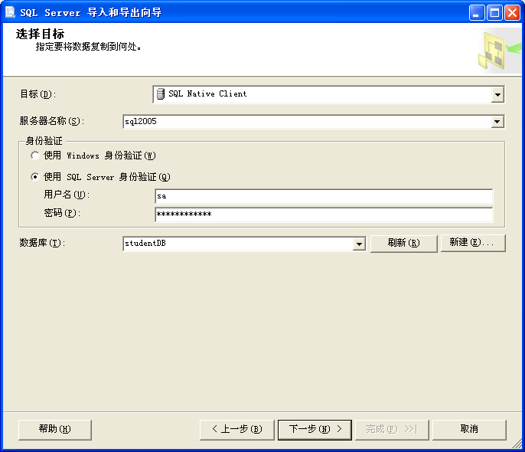
2.2.1 导入数据
“选择目标”对话框

Slide 22
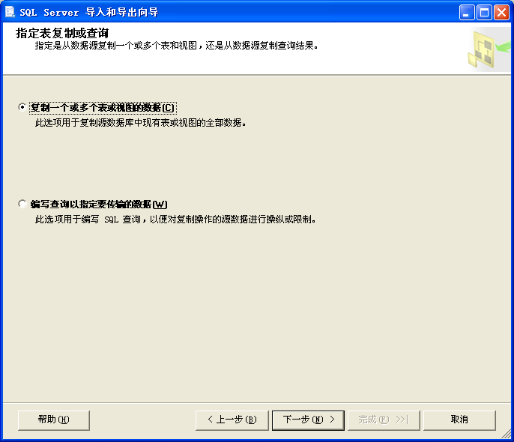
2.2.1 导入数据
“指定表复制或查询”对话框

Slide 23
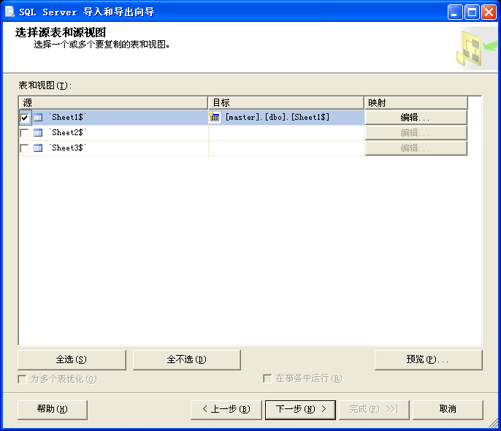
2.2.1 导入数据
“选择源表和源视图”对话框

Slide 24
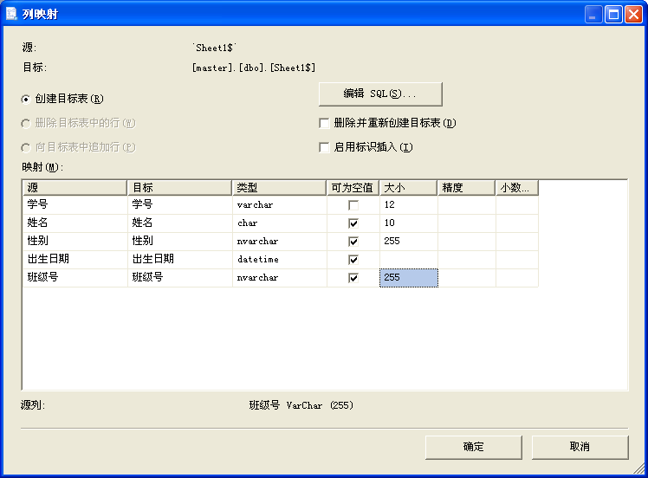
2.2.1 导入数据
“列映射”对话框

Slide 25
2.2.1 导入数据
（10）在“保存并执行包”对话框中选择“立即执行”复选框，单击“下一步”。
（11）在“完成该向导”对话框中显示导入设置的概要，单击“完成”。
（12）在“执行成功”对话框中显示执行过程和执行状态，单击“报告”可“查看报告”、“将报告保存到文件”、“将报告复制到剪贴板”、“将报告作为电子邮件发送”。单击“关闭”，完成数据导入。

Slide 26
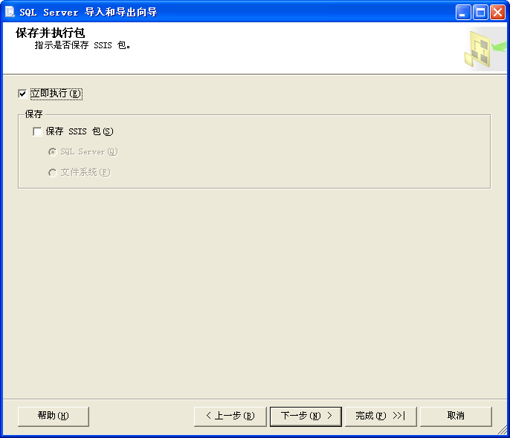
2.2.1 导入数据
“保存并执行包”对话框

Slide 27
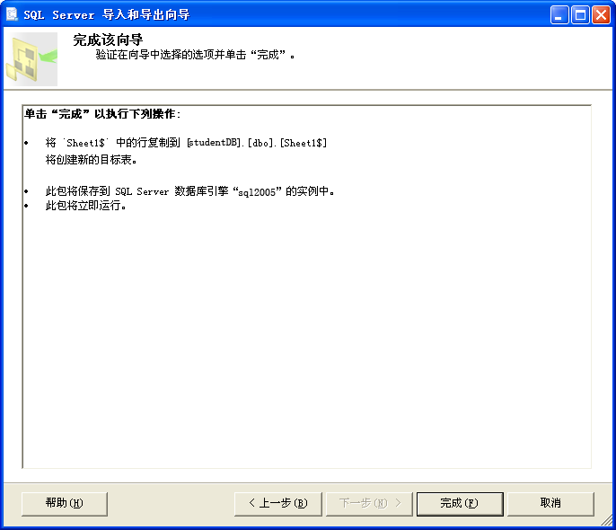
2.2.1 导入数据
“完成该向导”对话框

Slide 28
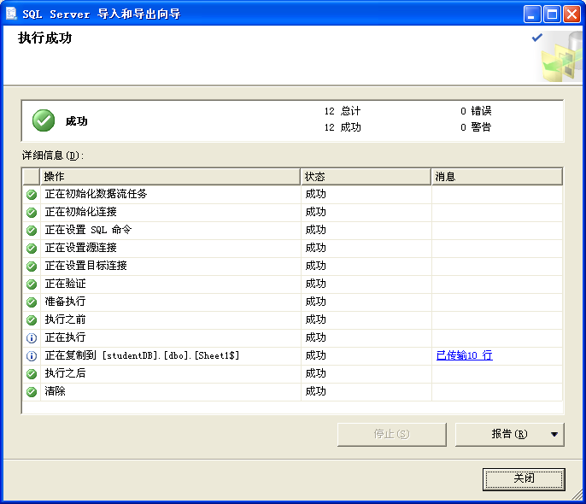
2.2.1 导入数据
“执行成功”对话框

Slide 29
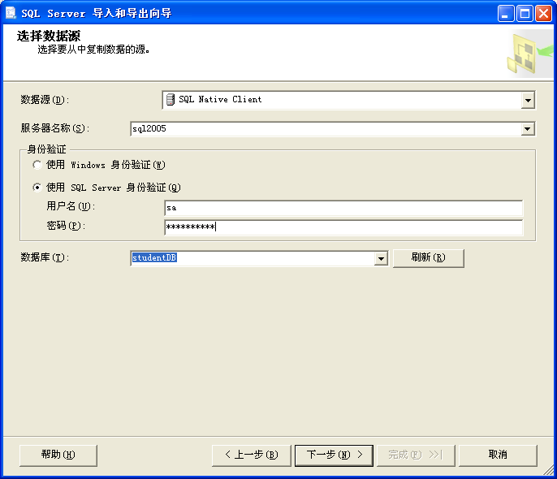
2.2.2 导出数据
注意:EXCEL要添加数据结构
在“选择数据源”对话框中选择数据源为“SQL Native CLient”，而在“选择目标”对话框中选择目标为“Mircosoft Excel”，其余操作与导入数据基本一致。

Slide 30
2.3 数据库的分离与附加
2.3.1 分离数据库
（1）启动 SSMS，右击“对象资源管理器”->“StudentDB”数据库 。
（2）在弹出的快捷菜单中选择“任务”->“分离”。
（3）在“分离数据库”对话框中显示了数据库名称等信息。
（4）若“消息”列显示“活动连接数”，则必须选中“删除连接”复选框来断开所有活动连接。
（5）分离数据库准备就绪后，单击“确定”。

Slide 31
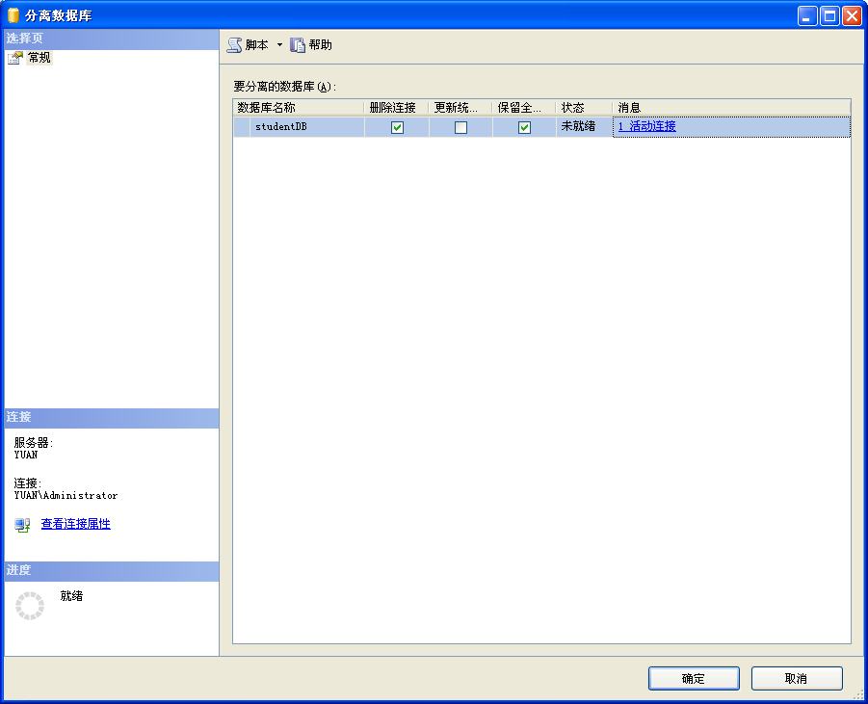
2.3.1 分离数据库
“分离数据库”对话框

Slide 32
2.3.2 附加数据库
（1）启动 SSMS，右击“对象资源管理器”->“数据库 ” 。
（2）在弹出的快捷菜单中选择“附加”。
（3）在“附加数据库”对话框单击“添加”，选择数据库文件所在位置。
（4）若要为附加的数据库指定不同的名称，可在“附加为”列中输入名称。
（5）可通过“所有者”列中选择其他项来更改数据库所有者。
（6）准备好附加数据库后，单击“确定”。

Slide 33
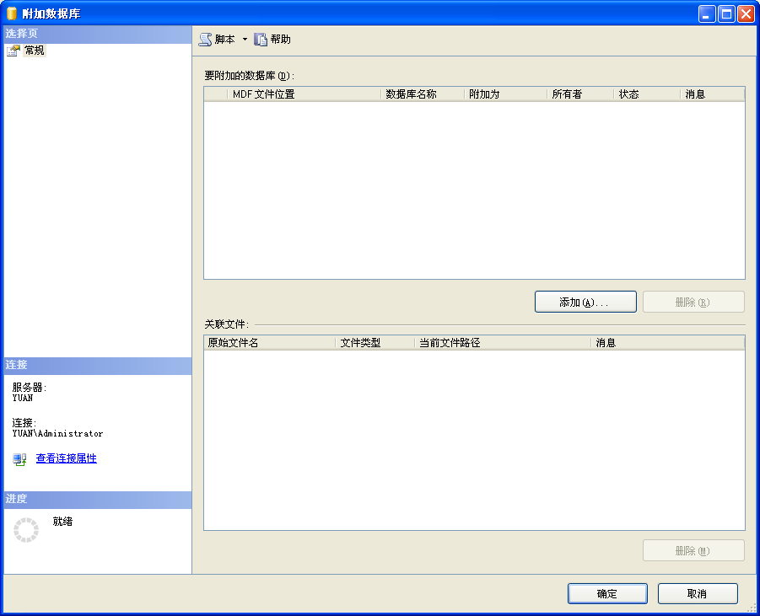
2.3.2 附加数据库
“附加数据库”对话框

Slide 34
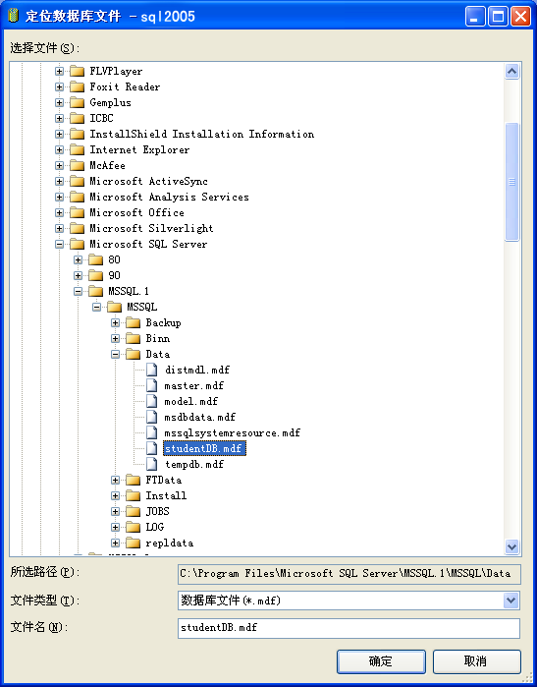
2.3.2 附加数据库
“定位数据库文件”对话框

Slide 35
2.4 知识链接
2.4.1 备份和恢复相关概念
（1）SQL Server 2014 提供了四种备份方式
完整备份
差异备份
事务日志备份
文件和文件组备份

Slide 36
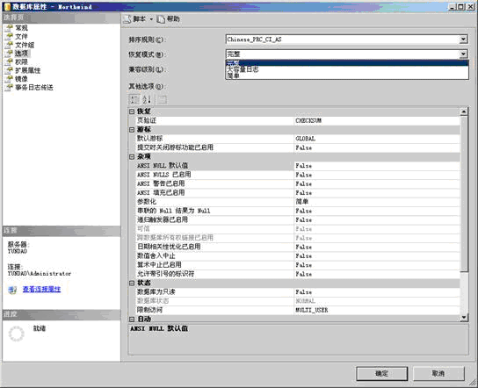
2.4.1 备份和恢复相关概念
（2）恢复模式
完整恢复模式
大容量日志恢复模式
简单恢复模式
右击“StudentDB”数据库，选择“属性”
“设置数据库恢复模式”对话框

Slide 37
2.4.2 导入和导出相关概念
常见数据源类型
使用Microsoft Office Excel 2003或更低版本，可选数据源为“Microsoft Excel ”
使用Microsoft Office Access 2003或更低版本，可选数据源为“Microsoft Access ”
使用文本文件，可选数据源为“平面文件源”
使用Microsoft Office Excel 2007或Microsoft Office Access 2007 ，可选数据源为“Microsoft Office 12.0 Access Database Engine OLE DB Provider”
使用SQL Server 2005的数据源，可选数据源为“SQL Native Client”

Slide 38
本章小结
本章主要讨论了数据库的备份与恢复、数据的导入与导出、数据库的分离与附加。数据库备份是当数据库因意外而遭损坏时，用来恢复数据库的；数据导入、导出用以实现不同数据库平台间的数据交换；数据库的分离与附加用于将数据库与服务器分离以复制数据库文件和将数据库加入到SQL Server服务中。

Slide 39
本章实训
图书借阅管理系统（LMIS）数据库的数据管理
备份：图书借阅管理系统数据库(T-SQL)
还原：图书借阅管理系统数据库（SQL Server Management Studio）
分离、附加：图书借阅管理系统数据库（SQL Server Management Studio）
导出：“读者信息表”->Excel表

